Slide 1
地域課題分析ナビゲーション
地域の産業活性化

Slide 2
地域課題分析ナビゲーション活用の効果
データから地域の解決すべき課題を洗い出し、取り組むべき施策を検討します。
地域課題を検討する際にデータを活用できていますか？
データから体系的に地域の課題や施策を検討できます。
地域経済・社会政策や事業の立案に向けて、地域の課題を調査する際に…
地域の産業・人口政策など
「地域課題分析ナビゲーション」を活用することで、 地域で優先的に取り組むべき課題を把握できます
低
！
データ分析スキル
？
グラフやデータをどう解釈・評価したら良いのかよく分からない
地域課題分析ナビゲーションを活用
それぞれのグラフを使う目的や読み方がわかりました
？
！
画面が多く、どのグラフを使い、どの様な流れで分析を行えば自地域の課題を明確にできるのかよく分からない
どの様な順番でグラフを読み解いていけば、自地域の問題を把握できるのかわかりました
？
自地域の課題を大まかには把握しているが、政策として何をしたら良いのか議論できるレベルで課題を具体的に捉えられていない
！
様々なグラフやデータを組み合わせて地域の課題を絞り込み、要因を特定していく方法がわかりました
？
RESASはある程度触っているが、より自地域の課題を明確にするためには、どの様なデータを追加で分析すれば良いのか知りたい
！
RESASから分かったことをさらに掘り下げて分析していくには、どんなデータをどの様に使えば良いのかわかりました
高

Slide 3
地域課題分析ナビゲーション（地域の産業活性化）でわかること
地域の産業活性化に向け、着目すべき産業と今後の注力ポイントが分かる
地域課題分析ナビゲーション(地域の産業活性化)で分かること
着目すべき産業が分かる
「今後の注力ポイント」が分かる
所得・雇用TOP5産業：
付加価値額が高い産業や従業者数が多い産業を把握できる
業界の動向を踏まえた支援の方向性：
「自地域の動向」だけでなく「全国的な業界の傾向」 も
踏まえて4象限に産業を分類し、産業支援の方向性を
検討できる
稼ぐ力が高い産業/地域が得意な産業：
労働生産性が高い産業や修正特化係数（付加価値額）が高い産業を把握できる
地域外依存からの脱却、地域内取引の拡大が必要か：
左記産業について、地域外からの稼ぎがあるか、地域内
取引が多いか、といった観点で今後の注力ポイントを明確にできる
3

Slide 4
分析の全体像
ステップに沿って分析を行うことで、優先的に取り組むべき産業課題を特定する
分析フロー
分析の概要
指標と分析データ
着目すべき産業①
地域の所得・雇用
TOP５産業
地域の所得・
雇用TOP5
産業を特定する
地域の中で所得（付加価値額）が高い上位5産業を「所得TOP5産業」として抽出する。
【RESAS】付加価値額（総額-産業別）
所得が高い
産業を把握する
上記産業における
「今後の注力ポイント」を
把握する
地域の中で雇用（従業者数）が多い上位5産業を「雇用TOP5産業」として抽出する。
【地域経済循環分析】従業者数
雇用が多い
産業を把握する
該当産業における全国的な業界の傾向（各指標の年平均成長率）や自地域の傾向（同値）を分析することで、拡大・縮小傾向のパターンに応じた支援の方向性を検討する。
【RESAS】付加価値額（総額-産業別）
【地域経済循環分析】従業者数
着目すべき産業②
稼ぐ力が高い産業/地域が得意な産業
労働生産性が全国平均と比べて高く、付加価値額のシェアが1%以上である産業を「稼ぐ力が高い産業」として抽出する。
【地域経済循環分析】労働生産性
【RESAS】地域内産業の構成割合
稼ぐ力が
高い産業/
地域が得意な
産業を特定する
稼ぐ力がが高い
産業を把握する
修正特化係数（付加価値額）が1.0を超える産業を「地域が得意な産業」として抽出する。
【RESAS】付加価値額（修正特化係数-産業別）
地域が得意な
産業を把握する
地域外からの
稼ぎを分析する
該当産業において、移輸出入収支額がプラスである場合は地域外から稼ぐ点が「産業の強み」と捉えられる。
マイナスである場合は「地域外依存からの脱却」が「今後の注力ポイント」と捉えられる。
【RESAS】移輸出入収支額(総額-産業別)
上記産業に
おける「今後の
注力ポイント」を
把握する
地域内取引の
多さを分析する
影響力係数が1.0を超える場合は地域内取引の多さが「産業の強み」と捉えられる。
超えなかった場合は「地域内取引の拡大」が「今後の注力ポイント」と捉えられる。
【RESAS】影響力・感応度分析（産業別）

Slide 5
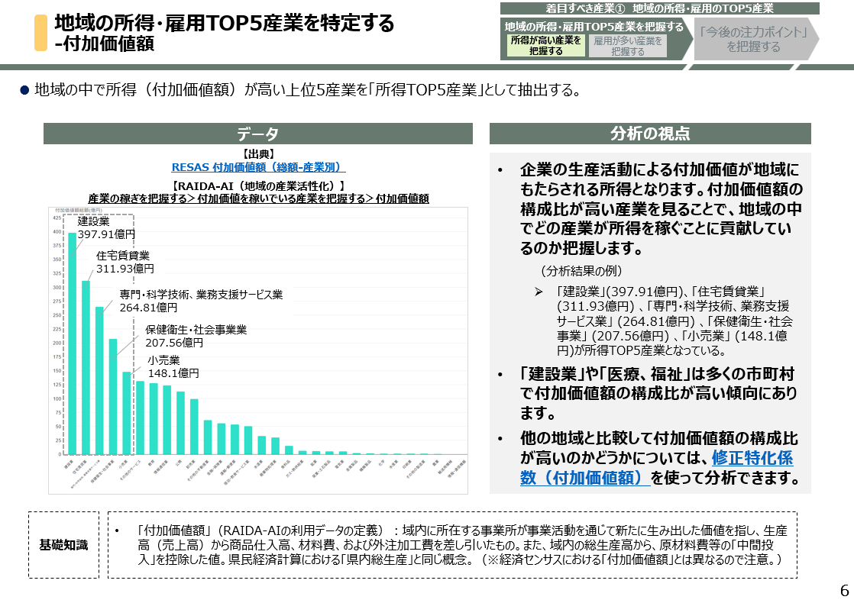
本資料の読み方
分析プロセス全体
の流れを掲載
分析画面、機能の
使い方を掲載
データの分析の目的、
読み方、よくある傾向、
分析結果の例を掲載

Slide 6
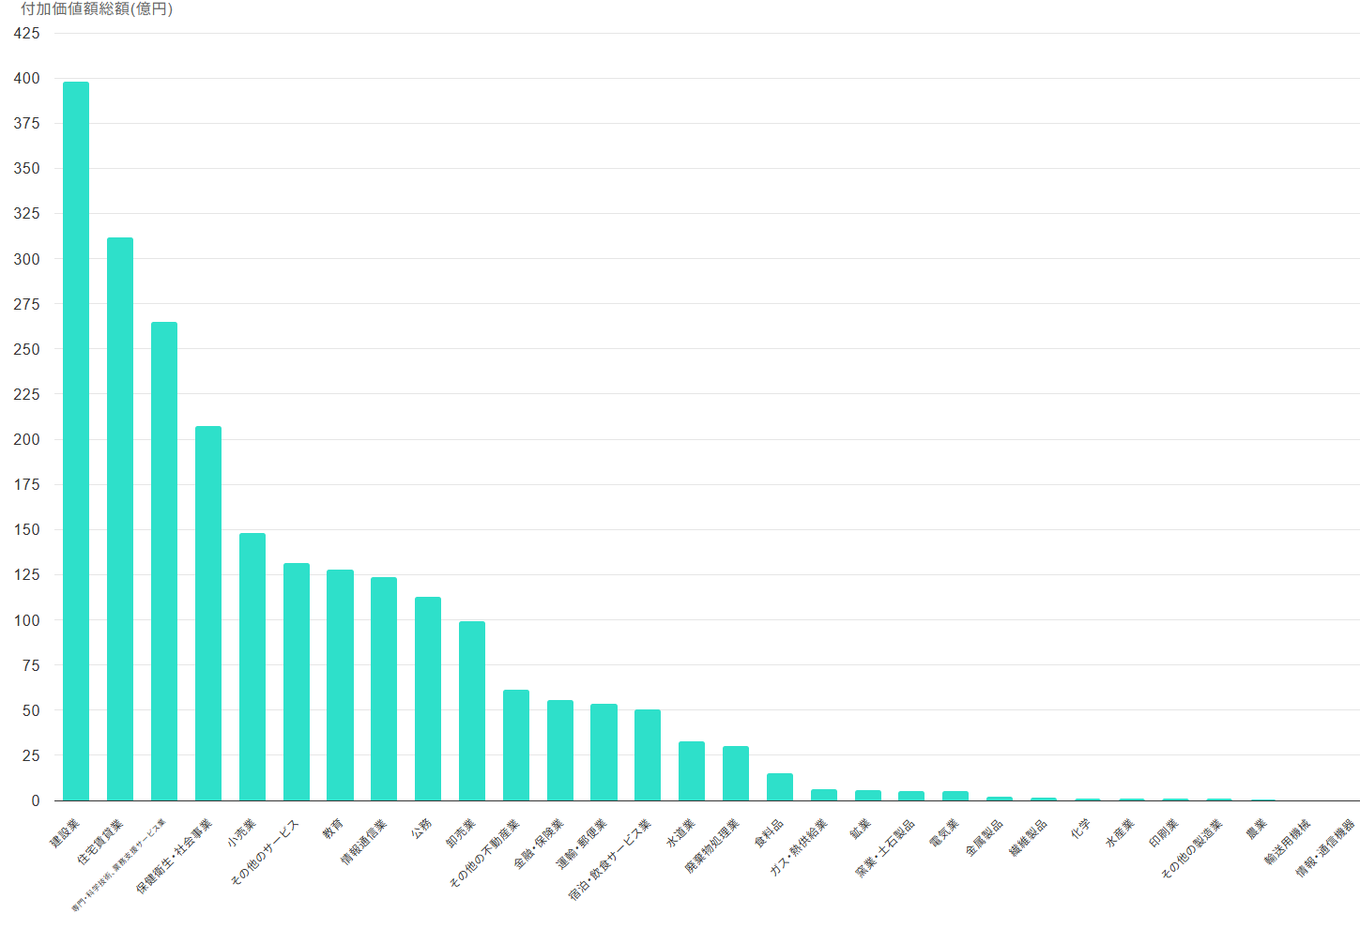
地域の所得・雇用TOP5産業を特定する -付加価値額
着目すべき産業① 地域の所得・雇用のTOP5産業
地域の所得・雇用TOP5産業を把握する
「今後の注力ポイント」
を把握する
所得が高い産業を
把握する
雇用が多い産業を
把握する
地域の中で所得（付加価値額）が高い上位5産業を「所得TOP5産業」として抽出する。
データ
分析の視点
【出典】
RESAS 付加価値額（総額-産業別）
【RAIDA-AI（地域の産業活性化）】
産業の稼ぎを把握する＞付加価値を稼いでいる産業を把握する＞付加価値額
企業の生産活動による付加価値が地域にもたらされる所得となります。付加価値額の構成比が高い産業を見ることで、地域の中でどの産業が所得を稼ぐことに貢献しているのか把握します。
（分析結果の例）
「建設業」(397.91億円)、「住宅賃貸業」 (311.93億円) 、「専門・科学技術、業務支援サービス業」 (264.81億円) 、「保健衛生・社会事業」 (207.56億円) 、「小売業」 (148.1億円)が所得TOP5産業となっている。
「建設業」や「医療、福祉」は多くの市町村で付加価値額の構成比が高い傾向にあります。
他の地域と比較して付加価値額の構成比が高いのかどうかについては、修正特化係数（付加価値額）を使って分析できます。
建設業
397.91億円
住宅賃貸業
311.93億円
専門・科学技術、業務支援サービス業
264.81億円
保健衛生・社会事業業
207.56億円
小売業
148.1億円
基礎知識
「付加価値額」（RAIDA-AIの利用データの定義）：域内に所在する事業所が事業活動を通じて新たに生み出した価値を指し、生産高（売上高）から商品仕入高、材料費、および外注加工費を差し引いたもの。また、域内の総生産高から、原材料費等の「中間投入」を控除した値。県民経済計算における「県内総生産」と同じ概念。（※経済センサスにおける「付加価値額」とは異なるので注意。）

Slide 7
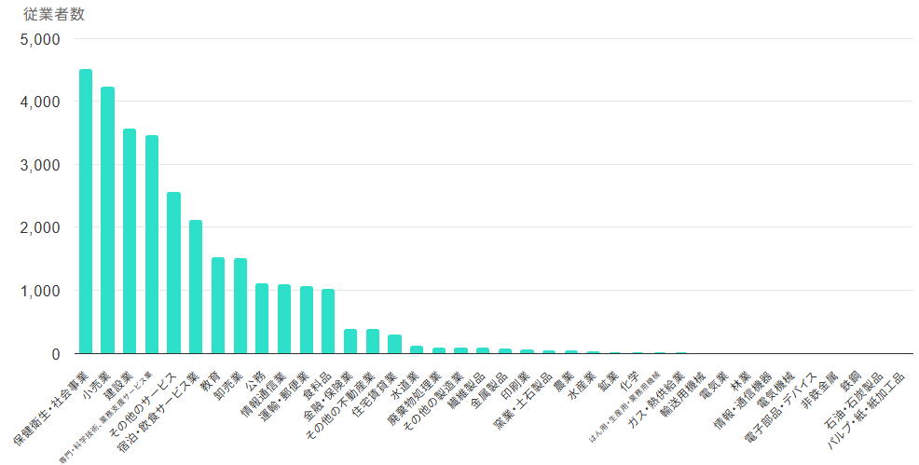
地域の所得・雇用TOP5産業を特定する -従業者数
着目すべき産業① 地域の所得・雇用のTOP5産業
地域の所得・雇用TOP5産業を把握する
「今後の注力ポイント」
を把握する
所得が高い産業を
把握する
雇用が多い産業を
把握する
地域の中で雇用（従業者数）が多い上位5産業を「雇用TOP5産業」として抽出する。
データ
分析の視点
【出典】
「地域経済循環分析」（環境省、株式会社価値総合研究所）従業者数
【RAIDA-AI（地域の産業活性化）】
雇用等への影響を把握する＞雇用の吸収力が高い産業を把握する＞従業者数
従業者数の産業構造を分析することで、どの産業において地域の雇用を吸収する力が強いのかを把握します。
このような産業は地域の雇用を増やす際に重要な役割を担う産業となる可能性があります。
（分析結果の例）
「保健衛生・社会事業」 （4,511人） 、「小売業」 （4,230人） 、「建設業」（3,562人）、「専門・科学技術、業務支援サービス業」 （3,467人） 、「その他サービス」 （2,567人）が雇用TOP5産業となっている。
保健衛生・社会事業
4,511人
小売業
4,230人
建設業
3,562人
専門・科学技術、業務支援サービス業
3,467人
その他サービス業
2,567人
基礎知識
「従業者数」とは、会社と個人事業所に所属し、かつ賃金・給与を支給されて業務に従事している人の数をいいます。

Slide 8
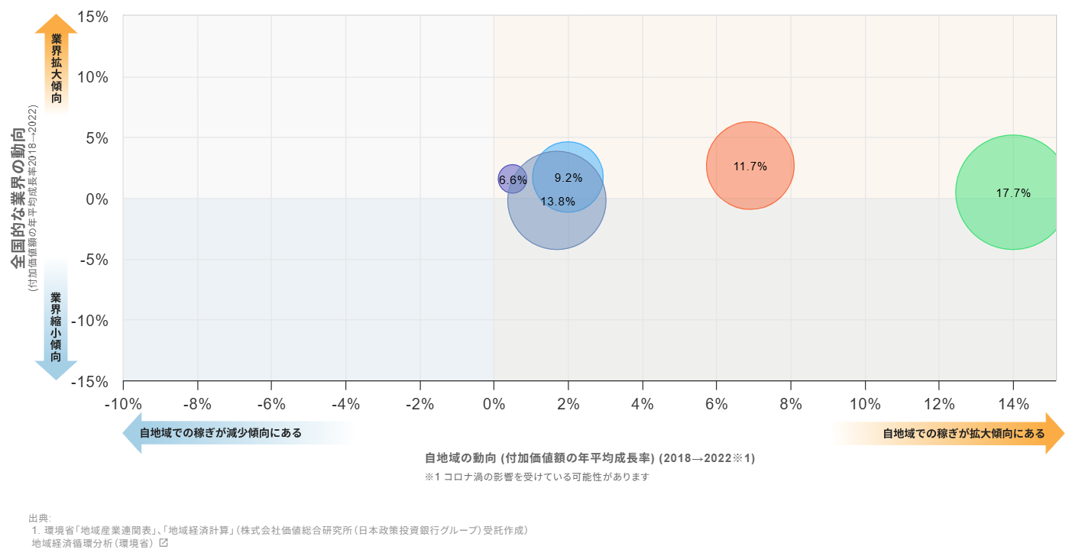
上記産業における「今後の注力ポイント」を把握する
地域の所得・雇用のTOP5産業
着目すべき産業① 地域の所得・雇用のTOP5産業
地域の所得・雇用TOP5産業を把握する
地域の所得・雇用TOP5産業を把握する
「今後の注力ポイント」
を把握する
「今後の注力ポイント」
を把握する
所得が高い産業を
把握する
所得が高い産業を
把握する
雇用が多い産業を
把握する
雇用が多い産業を
把握する
該当産業における全国的な業界の傾向（各指標の年平均成長率）や自地域の傾向（同値）を分析することで、拡大・縮小傾向のパターンに応じた支援の方向性を検討する。
分析の視点
データ
分析の視点
データ
【RAIDA-AI（地域の産業活性化）】
RAIDA-AI 所得・雇用のTOP5産業＞ 業界動向と自地域の動向からみた各産業の位置づけの比較
「所得TOP5産業」、「雇用TOP5産業」において全国の付加価値額や従業者数の推移から見た「業界の動向」と、地域の付加価値額の推移から見た「自地域の動向」を分析することで、各産業の位置づけの比較を行います。
「業界の動向」と「自地域の動向」の拡大・縮小傾向から、該当産業を4つの象限に分類し、業界動向や傾向の強さを踏まえた支援の方向性を検討します。
（分析結果の例）
所得TOP5産業においては、全国的な業界の傾向・自地域の動向ともに拡大傾向にある産業が多いが、特に「建設業」が強い。
全国的な業界の動向「拡大」（＋14％）
自地域の動向「拡大」（＋0.5％）
他にも「専門・科学技術、業務支援サービス業」、 「保健衛生・社会事業」、「小売業」が全国的な業界動向・自地域の動向ともに拡大傾向にある。
所得TOP5産業のうち、「住宅賃貸業」は全国的な業界の傾向は縮小傾向であるが、自地域の動向は拡大傾向である。
全国的な業界の動向「縮小」 （-0.2％ ）
自地域の動向「拡大」（＋1.7%）
建設業
全国的な業界の傾向：拡大（＋14%）
自地域の傾向：拡大（＋0.5%）
「業界の動向」×自地域の動向
拡大×縮小
「業界の動向」×自地域の動向
拡大×拡大
「業界の動向」×自地域の動向
縮小×縮小
「業界の動向」×自地域の動向
縮小×拡大
住宅賃貸業
全国的な業界の傾向：縮小（-0.2%）
自地域の傾向：拡大（＋1.7%）

Slide 9
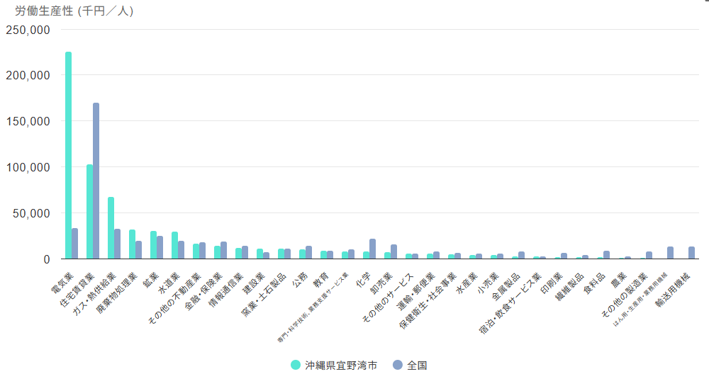
稼ぐ力が高い産業/地域が得意な産業を把握する -労働生産性
着目すべき産業② 稼ぐ力が高い産業/地域が得意な産業
稼ぐ力が高い産業/地域が得意な産業
「今後の注力ポイント」
を把握する
稼ぐ力が高い産業を
把握する
地域が得意な産業を
把握する
労働生産性が全国平均と比べて高く、付加価値額のシェアが1%以上である産業を「稼ぐ力が高い産業」として抽出する。
データ
分析の視点
【出典】
「地域経済循環分析」（環境省、株式会社価値総合研究所）労働生産性
【RAIDA-AI（地域の産業活性化）】
産業の稼ぎを把握する＞稼ぐ力がある/地域が得意とする産業を把握する＞労働生産性
労働生産性が全国平均よりも高く付加価値シェアが1%以上である産業を分析することで、地域の中で稼ぐ力が高い産業が何かを把握します。
（分析結果の例）
「電気業」、 「ガス・熱供給業」 、「鉱業」、「建設業」などは全国平均よりも労働生産性が高い。
電気業
225,458千円/人
ガス・熱供給業
67,318千円/人
鉱業
29,994千円/人
建設業
11,170千円/人
基礎知識
労働生産性：労働者1人が1年の間に生み出した付加価値です。付加価値額/従業者数で計算されます。

Slide 10
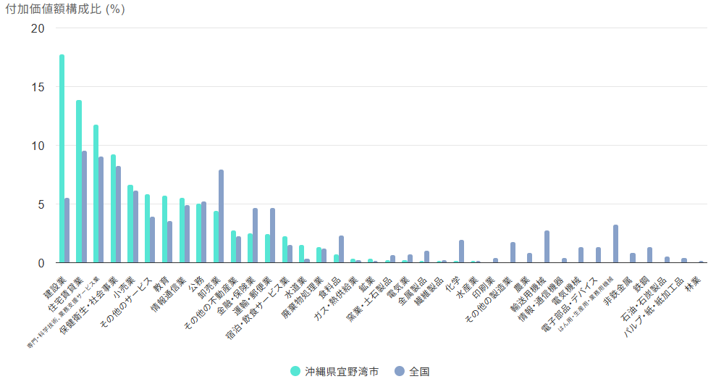
稼ぐ力が高い産業/地域が得意な産業を把握する -付加価値シェア（付加価値額構成比）
着目すべき産業② 稼ぐ力が高い産業/地域が得意な産業
稼ぐ力が高い産業/地域が得意な産業
「今後の注力ポイント」
を把握する
稼ぐ力が高い産業を
把握する
地域が得意な産業を
把握する
労働生産性が全国平均と比べて高く、付加価値額のシェアが1%以上である産業を「稼ぐ力が高い産業」として抽出する。
データ
分析の視点
【出典】
RESAS 地域内産業の構成割合
【RAIDA-AI（地域の産業活性化）】
産業の稼ぎを把握する＞稼ぐ力がある/地域が得意とする産業を把握する＞ 付加価値シェア（付加価値額構成比）
労働生産性が全国平均よりも高く付加価値シェアが1%以上である産業を分析することで、地域の中で稼ぐ力が高い産業が何かを把握します。
（分析結果の例）
「電気業」、 「ガス・熱供給業」 、「鉱業」、「建設業」は労働生産性が全国平均よりも高く（前頁参照）、付加価値シェアが1%以上であるため、地域の中で稼ぐ力が高い産業である。
「建設業」：17.7%
「ガス・熱供給業」 ：0.3%
「鉱業」：0.3%
「電気業」：0.2%
建設業
17.7%
ガス・ 熱供給業
0.3%
鉱業
0.3%
電気業
0.2%

Slide 11
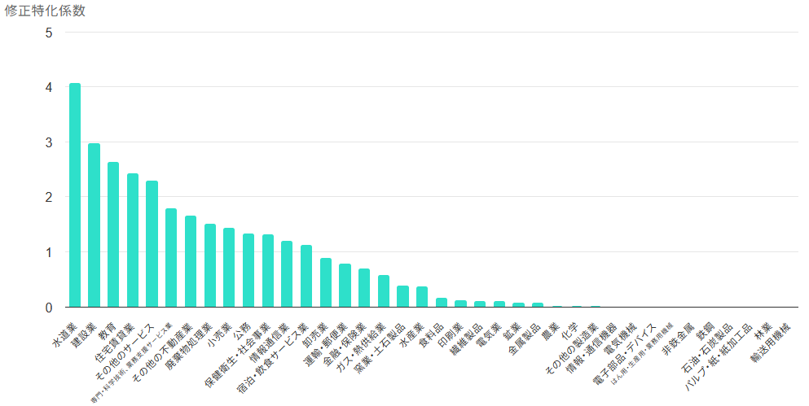
稼ぐ力が高い産業/地域が得意な産業を把握する -修正特化係数（付加価値額）
着目すべき産業② 稼ぐ力が高い産業/地域が得意な産業
稼ぐ力が高い産業/地域が得意な産業
「今後の注力ポイント」
を把握する
稼ぐ力が高い産業を
把握する
地域が得意な産業を
把握する
修正特化係数（付加価値額）が1.0を超える産業を「地域が得意な産業」として抽出する。
データ
分析の視点
【出典】
RESAS 付加価値額（修正特化係数-産業別）
【RAIDA-AI（地域の産業活性化）】
産業の稼ぎを把握する＞稼ぐ力がある/地域が得意とする産業を把握する＞ 修正特化係数
修正特化係数（付加価値額）が1より大きい産業を分析することで、地域の中で得意な産業が何かを把握します。
（分析結果の例）
「水道業」（4.07）、「建設業」（2.97）、「教育」（2.64）などの産業は修正特化係数が1を超えており、地域が得意な産業となっている。
労働生産性が低くても、限られた資源内で地域の付加価値拡大に繋げることが可能です。
修正特化係数が１を超えている産業は、他地域と比較してその産業の創出する付加価値額の地域内での構成比が高いです。
修正特化係数（付加価値額）が1より大きい
水道業
4.07
建設業
2.97
教育
2.64
1
基礎知識
特化係数：地域内のある産業の比率を全国の同産業の比率と比較したもの。1を超えていれば、当該産業が全国に比べて特化している産業とされます。
修正特化係数：特化係数を日本全国の各産業の輸出入の状況で重みづけしたものです。

Slide 12
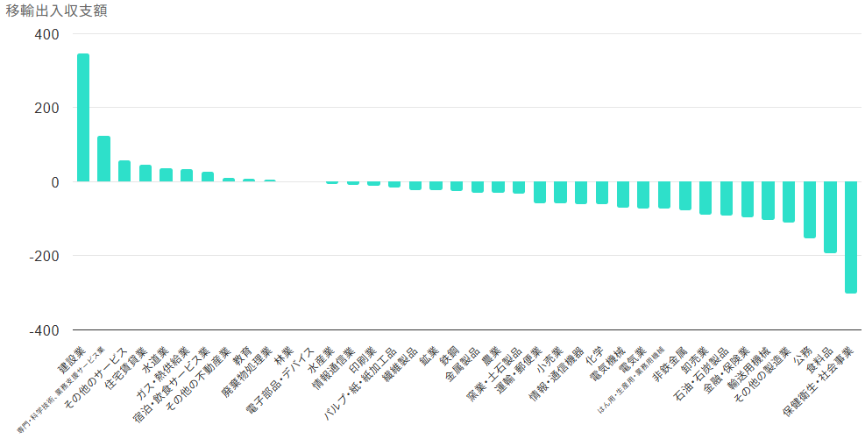
上記産業における「今後の注力ポイント」を把握する -移輸出入収支額
着目すべき産業② 稼ぐ力が高い産業/地域が得意な産業
稼ぐ力が高い産業/地域が得意な産業
「今後の注力ポイント」
を把握する
稼ぐ力が高い産業を
把握する
地域が得意な産業を
把握する
該当産業において、移輸出入収支額がプラスである場合は地域外から稼ぐ点が「産業の強み」と捉えられる。
マイナスである場合は「地域外依存からの脱却」が「今後の注力ポイント」と捉えられる。
データ
分析の視点
【出典】
RESAS 移輸出入収支額(総額-産業別)
【RAIDA-AI（地域の産業活性化）】
産業の稼ぎを把握する＞地域外から稼ぐ産業を把握する＞移輸出入収支額
移輸出入収支額（＝移輸出額-移輸入額）の金額を分析することで、該当産業が地域外から所得を稼ぐのかどうかを把握します。地域外から所得を得る産業は移輸出入収支額がプラスになります。
（分析結果の例）
稼ぐ力が高い産業のうち、「鉱業」は移輸出入収支額が-23億円とマイナスになっており、地域外依存からの脱却に向けた支援が有効である可能性がある。
地域が得意な産業である「水道業」（35億円）、「建設業」（345億円）、「教育」（6億円）は、いずれも移輸出入収支額がプラスであり、地域外から稼ぐ産業となっている。
移輸出入収支額がプラス＝地域外から所得を稼ぐ
建設業
345億円
水道業
35億円
教育
6億円
鉱業
－23億円
基礎知識
移輸出入収支額は地域外からの収入（＝移輸出額）から地域外への支出（＝移輸入額）を差し引いた金額であり、プラスになればその産業は地域外から所得を稼いでおり、逆にマイナスになればその産業は地域外に所得を流出させていることになります。

Slide 13
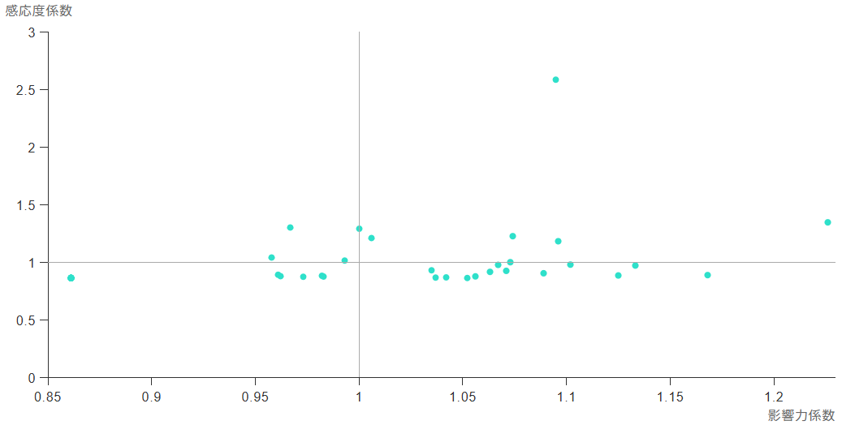
稼ぐ力が高い産業/地域が得意な産業を把握する -影響力・感応度分析
着目すべき産業② 稼ぐ力が高い産業/地域が得意な産業
稼ぐ力が高い産業/地域が得意な産業
「今後の注力ポイント」
を把握する
稼ぐ力が高い産業を
把握する
地域が得意な産業を
把握する
影響力係数が1.0を超える場合は地域内取引の多さが「産業の強み」と捉えられる。
超えなかった場合は「地域内取引の拡大」が「今後の注力ポイント」と捉えられる。
データ
分析の視点
【出典】
RESAS 影響力・感応度分析（産業別）
【RAIDA-AI（地域の産業活性化）】
地域への波及を把握する＞影響力・感応度係数
地域内取引の核となる産業は産業間の結びつきが強く、地域の他産業に与える影響も大きいです。これらの産業が強い場合、地域全体の労働生産性も高くなる相関関係があると言われています。影響力係数および感応度係数が1を超えて高い産業（＝地域内取引の核となる産業）を分析することで、地域内の労働生産性を高める上で注力すべき産業を把握します。
（分析結果の例）
稼ぐ力が高い産業のうち、「鉱業」は影響力係数が0.958であり、地域の他産業に与える影響が比較的小さい。
地域が得意な産業のうち、「教育」は影響力係数が0.983であり、地域の他産業に与える影響が比較的小さい。
鉱業
0.958
教育
0.983
基礎知識
影響力係数：指定地域内の当該産業に対する新たな需要が、指定地域内の全産業（調達先）に与える影響の強さを示します
感応度係数：指定地域内の全産業に対する新たな需要による指定地域内の当該産業が受ける影響の強さを示します
影響力・感応度分析：影響力係数、感応度係数それぞれが1となる軸で４象限に区切られ、各象限ごとの観点は下記の通りです。
第Ⅰ象限：他産業へ与える影響かつ他産業から受ける影響が大きい産業（＝地域内取引の核となる産業）
第Ⅱ象限：他産業へ与える影響は小さいが、他産業から受ける影響が大きい産業
第Ⅲ象限：他産業へ与える影響かつ他産業から受ける影響が小さい産業
第Ⅳ象限：他産業へ与える影響が大きく、他産業から受ける影響は小さい産業

Slide 14
分析サマリー
これまでの分析結果を踏まえて、優先的に取り組むべき地域課題を特定する。
凡例：【分析データ】
分析結果
優先的に取り組むべき地域課題
地域の所得・雇用TOP5産業
地域の
所得・雇用
TOP5産業
【所得TOP5産業】「建設業」(397.91億円)、「住宅賃貸業」 (311.93億円) 、「専門・科学技術、業務支援サービス業」 (264.81億円) 、「保健衛生・社会事業」 (207.56億円) 、「小売業」 (148.1億円)が所得TOP5産業となっている。【付加価値額】
【雇用TOP5産業】「保健衛生・社会事業」 （4,511人） 、「小売業」 （4,230人） 、「建設業」（3,562人）、「専門・科学技術、業務支援サービス業」 （3,467人） 、「その他サービス」 （2,567人）が雇用TOP5産業となっている。【従業者数】
【所得・雇用TOP5産業】
所得・雇用いずれもTOP５産業である「建設業」は全国的な業界の傾向、自地域の傾向いずれも拡大傾向が強い。一方で、「住宅賃貸業」は、全国的な業界の傾向が縮小しており、支援の検討が必要な可能性がある。
今後の
注力
ポイント
所得TOP5産業においては、全国的な業界の傾向・自地域の動向ともに拡大傾向にある産業が多いが、特に「建設業」が強い。他にも「専門・科学技術、業務支援サービス業」、 「保健衛生・社会事業」、「小売業」が全国的な業界動向・自地域の動向ともに拡大傾向にある。【業界動向と自地域の動向からみた各産業の位置づけの比較】
稼ぐ力が高い産業/地域が得意な産業
稼ぐ力が高い産業/地域が得意な産業
【稼ぐ力が高い産業】「電気業」、 「ガス・熱供給業」 、「鉱業」、「建設業」は労働生産性が全国平均よりも高く（前頁参照）、付加価値シェアが1%以上であるため、地域の中で稼ぐ力が高い産業である。【労働生産性・付加価値シェア】
【地域が得意な産業】「水道業」（4.07）、「建設業」（2.97）、「教育」（2.64）などの産業は修正特化係数が1を超えており、地域が得意な産業となっている。【修正特化係数（付加価値額）】
【稼ぐ力が高い産業】
「鉱業」において地域外依存からの脱却、地域内取引の拡大に向けた支援が有効な可能性がある。
【地域が得意な産業】
「教育」において地域内取引の拡大に向けた支援が有効な可能性がある。
今後の注力ポイント
【稼ぐ力が高い産業】
「鉱業」は移輸出入収支額が-23億円とマイナスになっており、地域外依存からの脱却に向けた支援が有効である可能性がある。【移輸出入収支額】
「鉱業」は影響力係数が0.958であり、地域の他産業に与える影響が比較的小さい。 【影響力・感応度分析】
【地域が得意な産業】
「水道業」（35億円）、「建設業」（345億円）、「教育」（6億円）は、いずれも移輸出入収支額がプラスであり、地域外から稼ぐ産業となっている。【移輸出入収支額】
「教育」は影響力係数が0.983であり、地域の他産業に与える影響が比較的小さい。 【影響力・感応度分析】

Slide 15
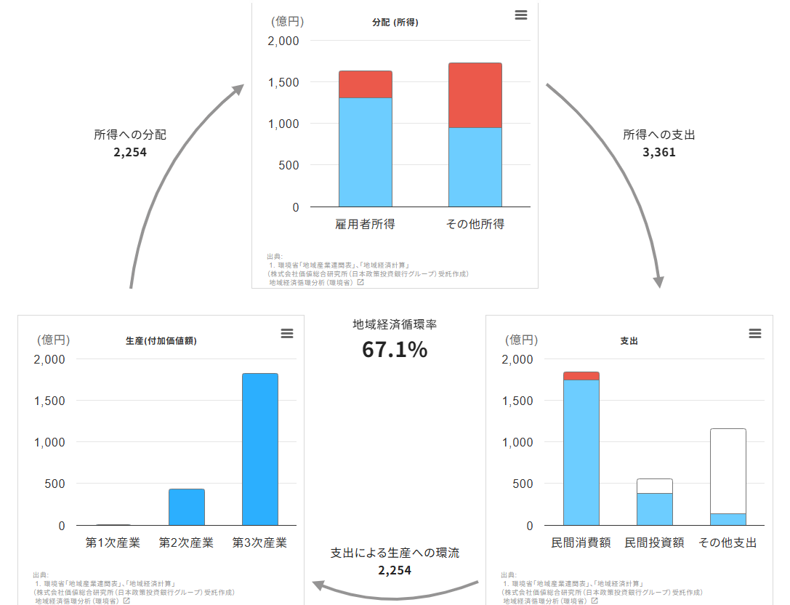
（参考）地域経済循環の全体構造を把握する-地域経済循環分析
地域全体の経済構造を見て、生産（付加価値額）で稼いだ所得が、分配（所得）や支出においてどのように流出/流入しており、循環しているのかを把握する
データ
分析の視点
【出典】
RESAS 地域経済循環分析
【RAIDA-AI（地域の産業活性化）】
地域経済循環の全体構造を把握する＞地域経済循環分析
生産（付加価値額）で稼いだ所得が、分配（所得）や支出においてどのように流出/流入しているのか、地域での所得の流れ方の全体像を把握します。
（分析結果の例）
生産では2,254億円の付加価値を創出している。分配で地域外から所得が1,104億円流入し、支出において地域外へ1,104億円流出している。支出において地域外に所得が流出する構造となっている。
1,104億円
流入
1,104億円
流出
基礎知識
地域経済循環図は地域のお金の流れを生産（所得を生み出す）、分配（家計や企業の所得の受け取り）、支出（消費や投資などの所得の使い方）の3面で『見える化』します。
生産においてどの程度所得を稼いでいるのか、その所得が分配及び支出においてどの程度地域内に循環できているのか、という観点で分析します。

Slide 16
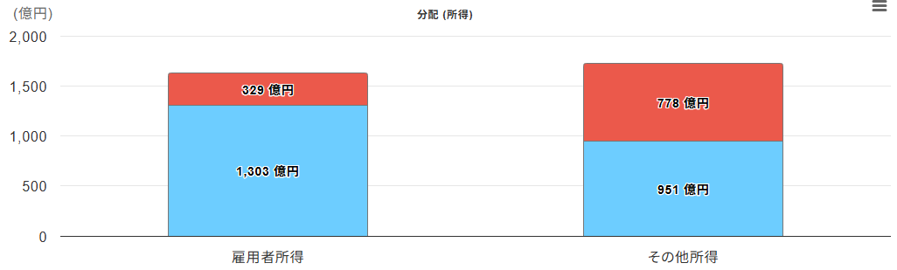
（参考）地域経済循環の全体構造を把握する-分配（所得）
雇用者所得やその他所得の流出入状況から所得流出が生じているかを把握する。
データ
分析の視点
【出典】
RESAS 地域経済循環分析
【RAIDA-AI（地域の産業活性化）】
地域経済循環の全体構造を把握する＞分配（所得）
雇用者所得、その他所得それぞれにおいて所得の流出入状況を把握します。地域外への流出がある場合には、地域で稼いだ所得が分配で地域外に流出しています。
（分析結果の例）
雇用者所得は329億円、その他所得で778億円地域外から流入している。
地域外への流出がある場合には、地域で稼いだ所得が分配で地域外に流出しており、地域外からの流入がある場合には、地域外で稼いだ所得が分配で地域に流入している状態です。その他の所得の流出は財産所得、企業所得、財政移転等によって生じます。
基礎知識
雇用者所得は雇用者に支払われた所得を指します。
その他所得は財産所得、企業所得、交付税、社会保障給付、補助金等、雇用者所得以外の所得を指します。これらの内訳を区別することはできませんが、域外からの「その他所得」の流入が多い地域は財政の再分配に依存している可能性があります。

Slide 17
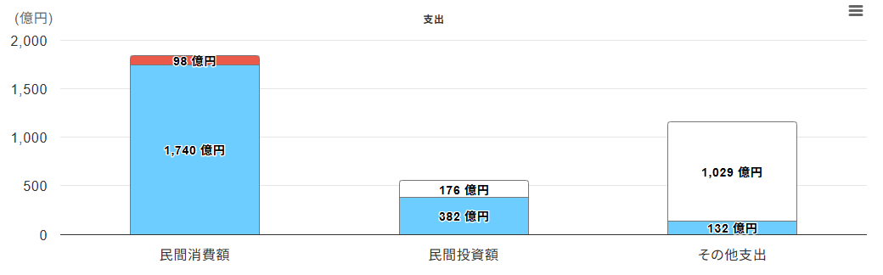
（参考）地域経済循環の全体構造を把握する-支出
民間消費、民間投資、その他支出の流出入状況から所得流出が生じているかを把握する。
データ
分析の視点
【出典】
RESAS 地域経済循環分析
【RAIDA-AI（地域の産業活性化）】
地域経済循環の全体構造を把握する＞支出
民間消費額、民間投資は企業の設備投資等を示します。その他支出において所得の流出入状況を把握します。地域外への流出がある場合には、地域で稼いだ所得が支出で地域外に流出しています。
（分析結果の例）
民間消費で98億円、民間投資で176億円、その他支出で1,029億円地域外へ流出している。特にその他支出で所得の流出が激しいことがわかる。
民間消費は、地域住民消費と地域内消費の2種類に分かれます。地域外への流出がある場合には、地域で稼いだ所得が支出で地域外に流出しており、地域外からの流入がある場合には、地域外の住民・企業による支出が地域に流入している状態です。
民間投資は企業の設備投資等を示します。
基礎知識
民間消費額は買い物等の地域内住民による消費と観光などの地域外住民による消費等が該当します。
民間投資額は民間企業の設備投資等です。
その他支出は政府支出、地域内産業の移輸出入収支額等が該当します。移輸入が移輸出を大きく上回り、その差が政府支出額を上回る場合（域外からの財・サービスの購入を通じた所得流出額が政府支出額よりも大きい場合）は、「その他支出」の金額がマイナスとなります。

Slide 18
分析サマリー
これまでの分析結果を踏まえて、優先的に取り組むべき地域課題を特定する。
凡例：【分析データ】
分析結果
優先的に取り組むべき地域課題
地域の所得・雇用TOP5産業
地域の
所得・雇用
TOP5産業
今後の
注力
ポイント
稼ぐ力が高い産業/地域が得意な産業
稼ぐ力が高い産業/地域が得意な産業
今後の注力ポイント

Slide 19
ｘｘｘｘ
ｘｘｘｘｘ
データ
分析の視点
ｘｘｘｘ
Ｚｚｚｚ
（分析結果の例）
ｘｘｘｘｘ
グラフ挿入

Slide 20
おわり
20

